Slide 1

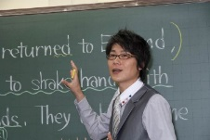
大岩先生 特別公開授業！
大岩先生 特別公開授業！
＊場所：東進ハイスクール
川口校
＊日時：１１月１日（金）
１９：００～２１：００
あの有名講師が川口校に やってくる！

